Slide 1


Red IoT Industrial:
El Desafío de la Conectividad Limitada
Ingeniería y Calidad de Software - 4K3 - Grupo 6

Slide 2

El fantasma del «Brick»:
Un costo insostenible

Slide 3
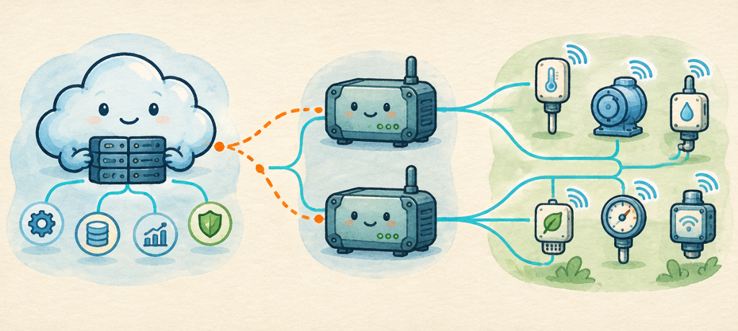
Arquitectura Híbrida: Nube + Edge Computing

Slide 4

Estrategia Canary / Despliegue por Anillos

Slide 5

Relación SCM - Despliegue: Trazabilidad de Firmware

Slide 6
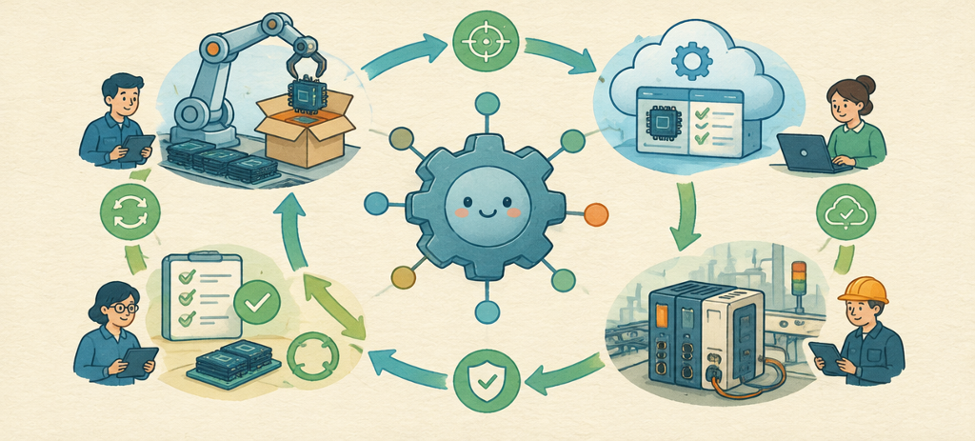
El motor DevOps en sistemas embebidos

Slide 7

Ecosistema de Roles Especializados

Slide 8

Seguridad Extrema: Firmware Firmado

Slide 9

Checklist Pre-Despliegue

Slide 10

Telemetría y Validación Post-Despliegue

Slide 11

Contingencia: Partición de Memoria Dual (A/B)

Slide 12

¡Muchas Gracias!

Slide 13
Referencias bibliográficas
I- Blokdyk, Gerardus (2021). Software Deployment: A Complete Guide. Editorial 5STARCooks.
- Stackpole, Bill & Hanrion, Patrick (2019). Software Deployment, Updating, and Patching (Primera Edición). Editorial CRC Press.
- Humble, Jez & Farley, David (2010). Continuous Delivery: Reliable Software Releases through Build, Test, and Deployment Automation. Addison-Wesley Professional.
- Canva IA.
Integrantes : - Cantarutti, Ariana - 92861.
Enamorado, Constanza - 404536.
González, Maximiliano - 403395.
Rodríguez, Gabriela Soledad - 402137.
Saavedra, Leonardo - 401804.
Tarquinio, Ángel Valentín - 82127.

